Slide 1
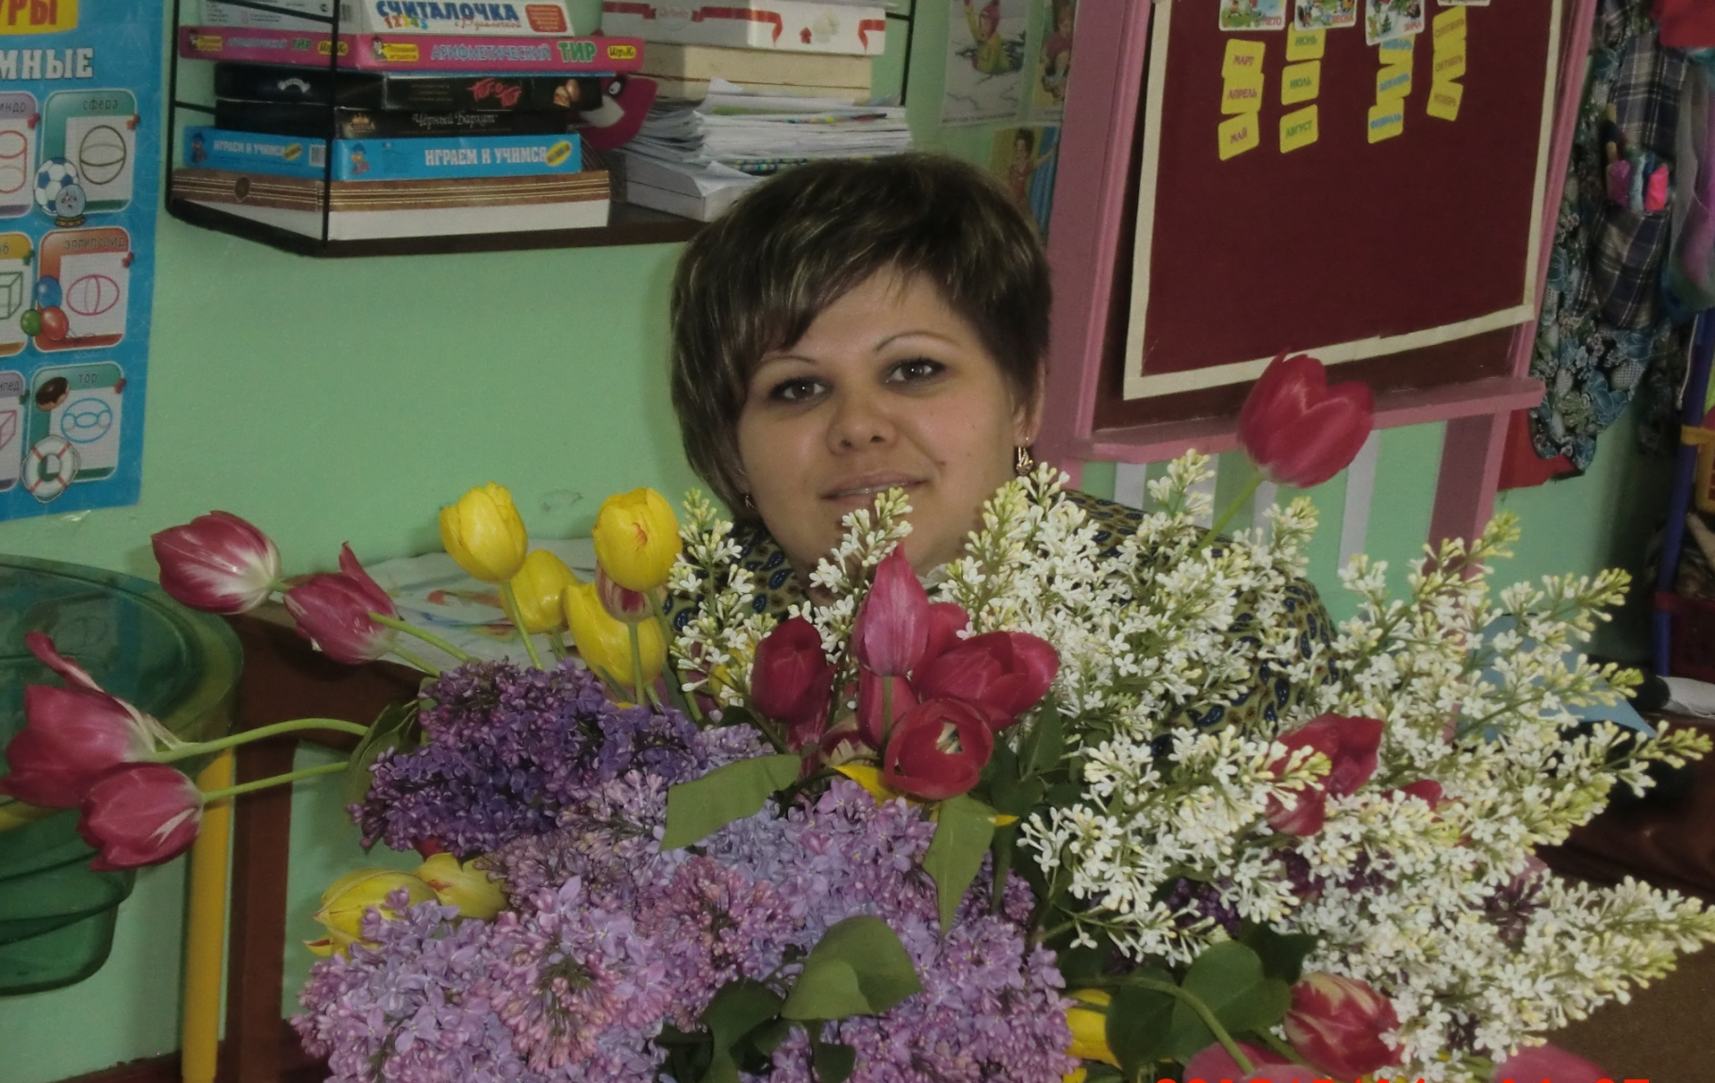
Коденцова Галина Васильевна

Slide 2
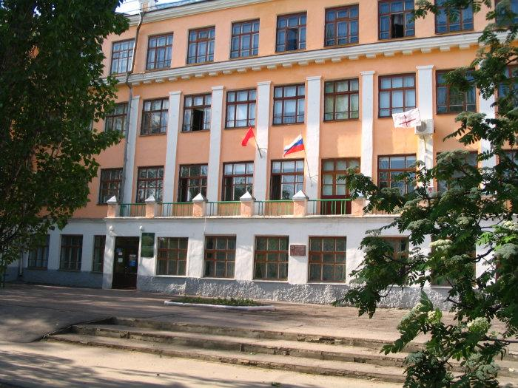
Имею высшее педагогическое образование
по специальности
«Педагогика и методика начального образования.»
Окончила
Павловское
педагогическое
училище,
Борисоглебский
педагогический
институт.

Slide 3
Я мама 2х прекрасных сыновей,
А так же жена заботливого, любящего и понимающего мужа.

Slide 4
Муниципальное казенное дошкольное образовательное учреждение
Кантемировский детский сад №1

Slide 5
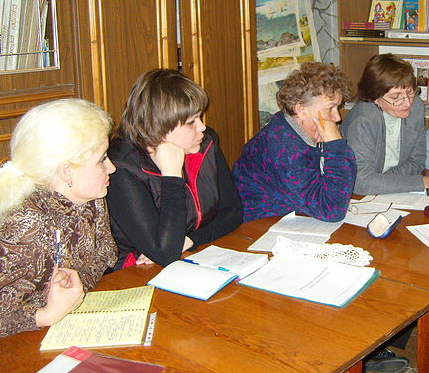
Принимаю участие в методической работе детского сада.
Являюсь членом Кантемировской профсоюзной организации.
Активно участвую в оформление детского сада.

Slide 6
\
Презентация опыта работы по теме:
«Познавательно-исследовательская деятельность как направление развития личности
Дошкольника в условиях внедрения ФГОС в образовательный процесс ДОУ»

Slide 7
Задачи познавательно-исследовательской деятельности:
1. Повышать уровень познавательных способностей детей и мотивации к школьному обучению через исследовательскую и проектную деятельность. 2. Реализовывать новые проблемно-поисковые технологии, формирующие развитие познавательной активности дошкольников. 3.Совершенствовать условия для развития и воспитания детей в контексте новых федеральных государственных образовательных стандартов. 4. Создавать ИКТ-комплекс, поддерживающего и обеспечивающего систему работы ДОУ по исследовательской деятельности. 5.Интеграция непосредственной образовательной деятельности и самостоятельной деятельности детей.

Slide 8
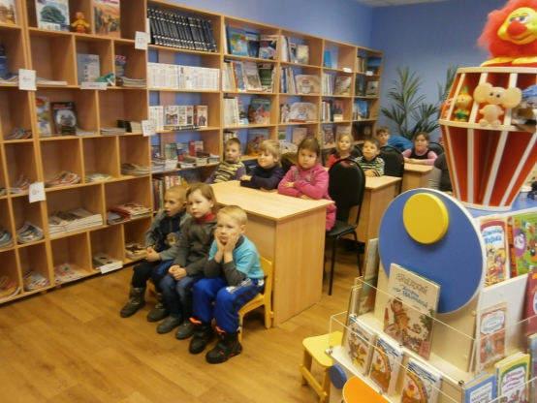

Slide 9
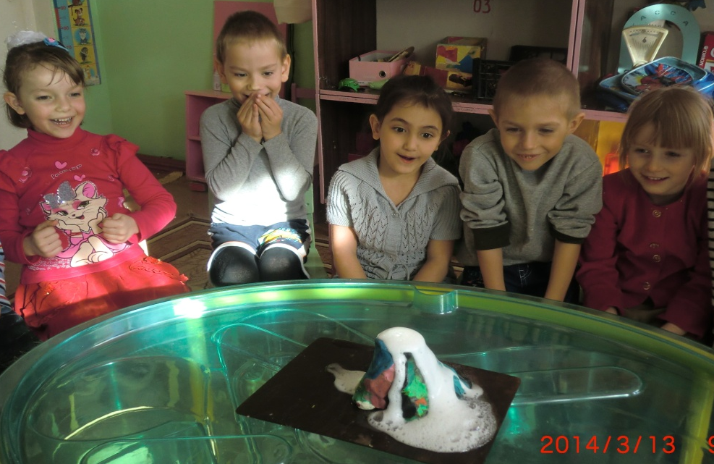
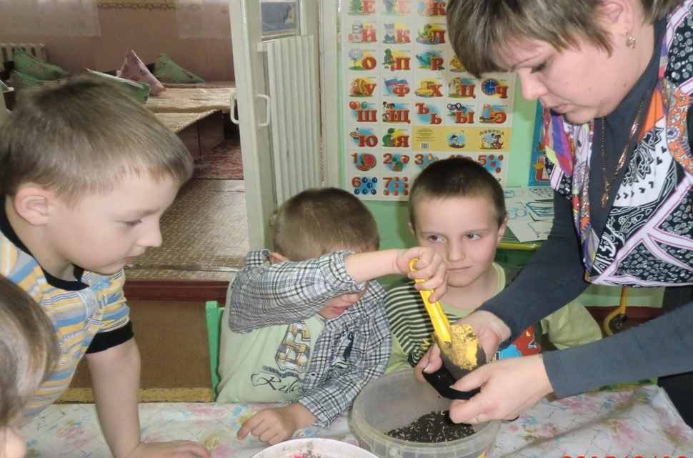
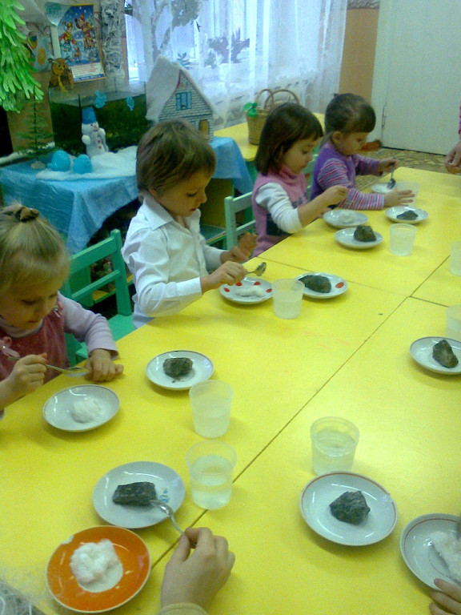
Познавательно-исследовательская деятельность.
Опыты.
Посадка семян.
Наблюдения в природе.
Эксперименты.

Slide 10
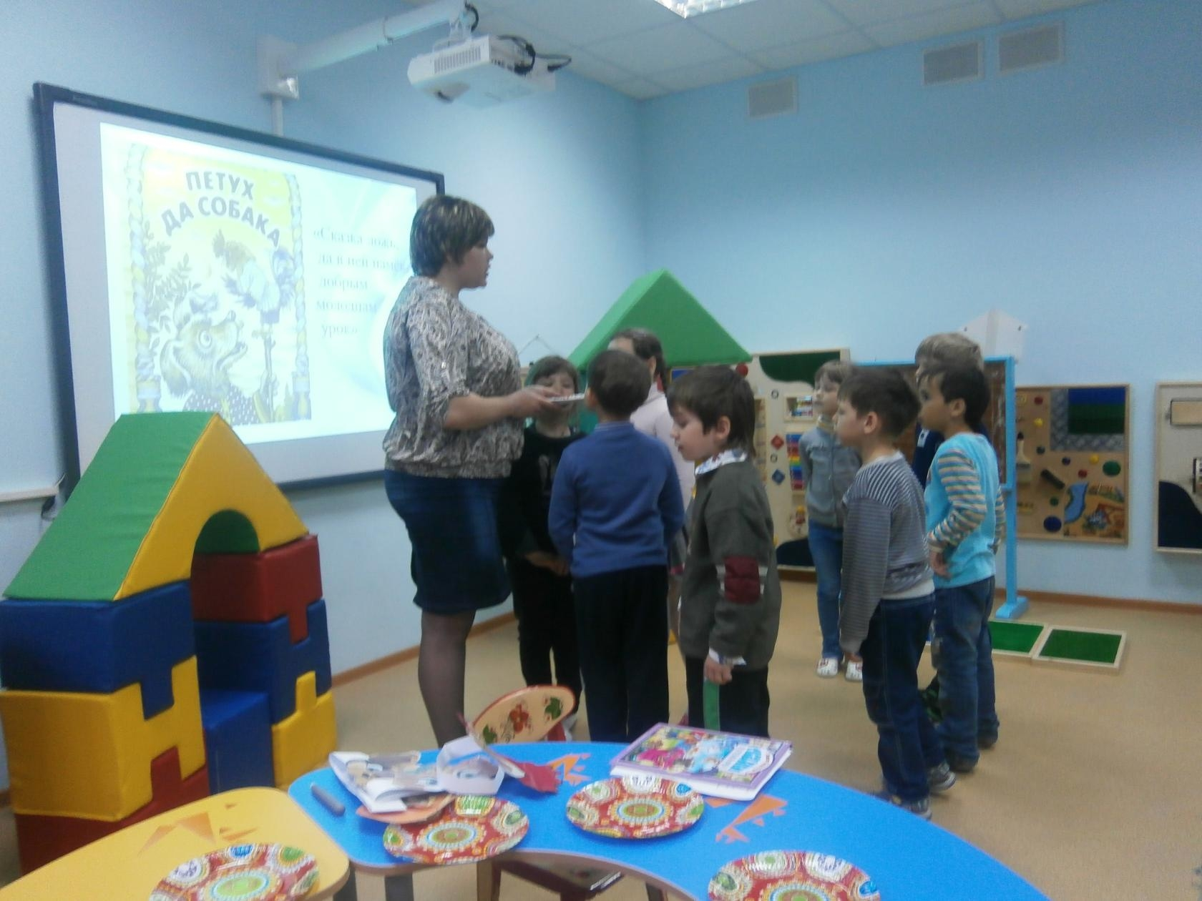

Slide 11
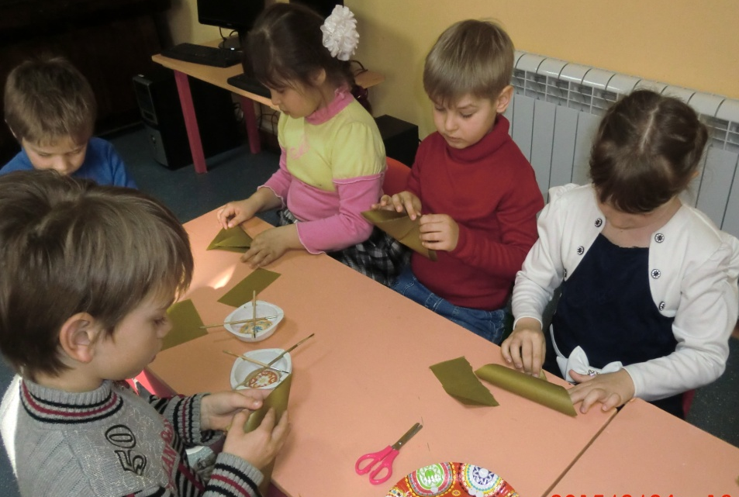
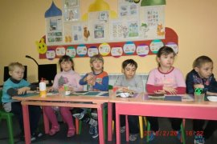
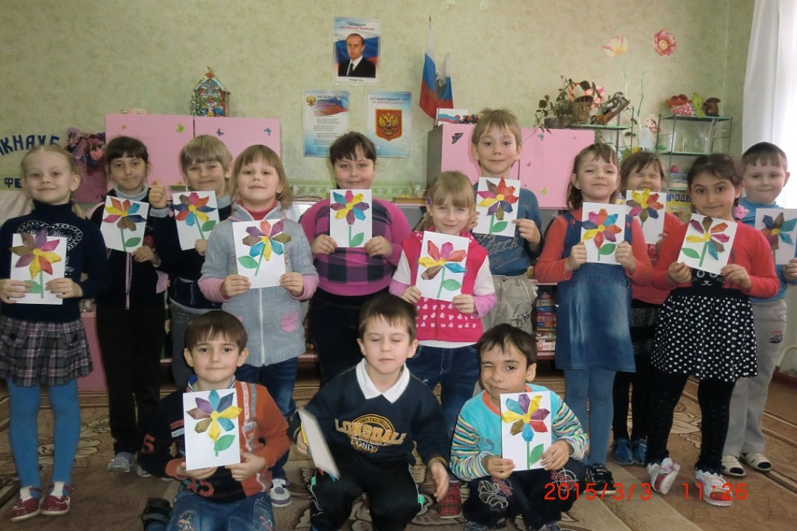
«Волшебный квадрат!»
Конструируем.
Сочиняем сказку.
Подарки для мам.
Обыгрываем стихотворение.

Slide 12
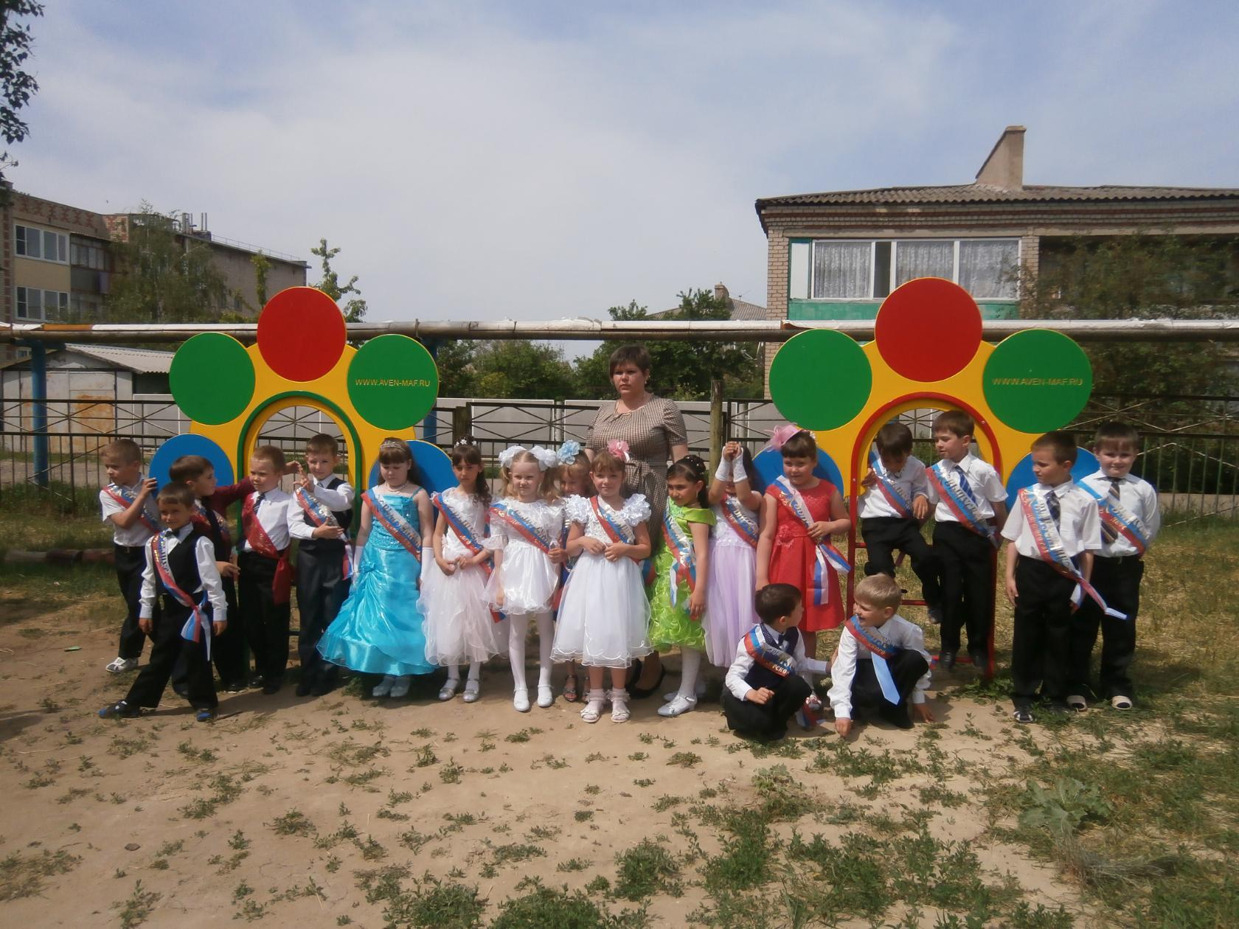
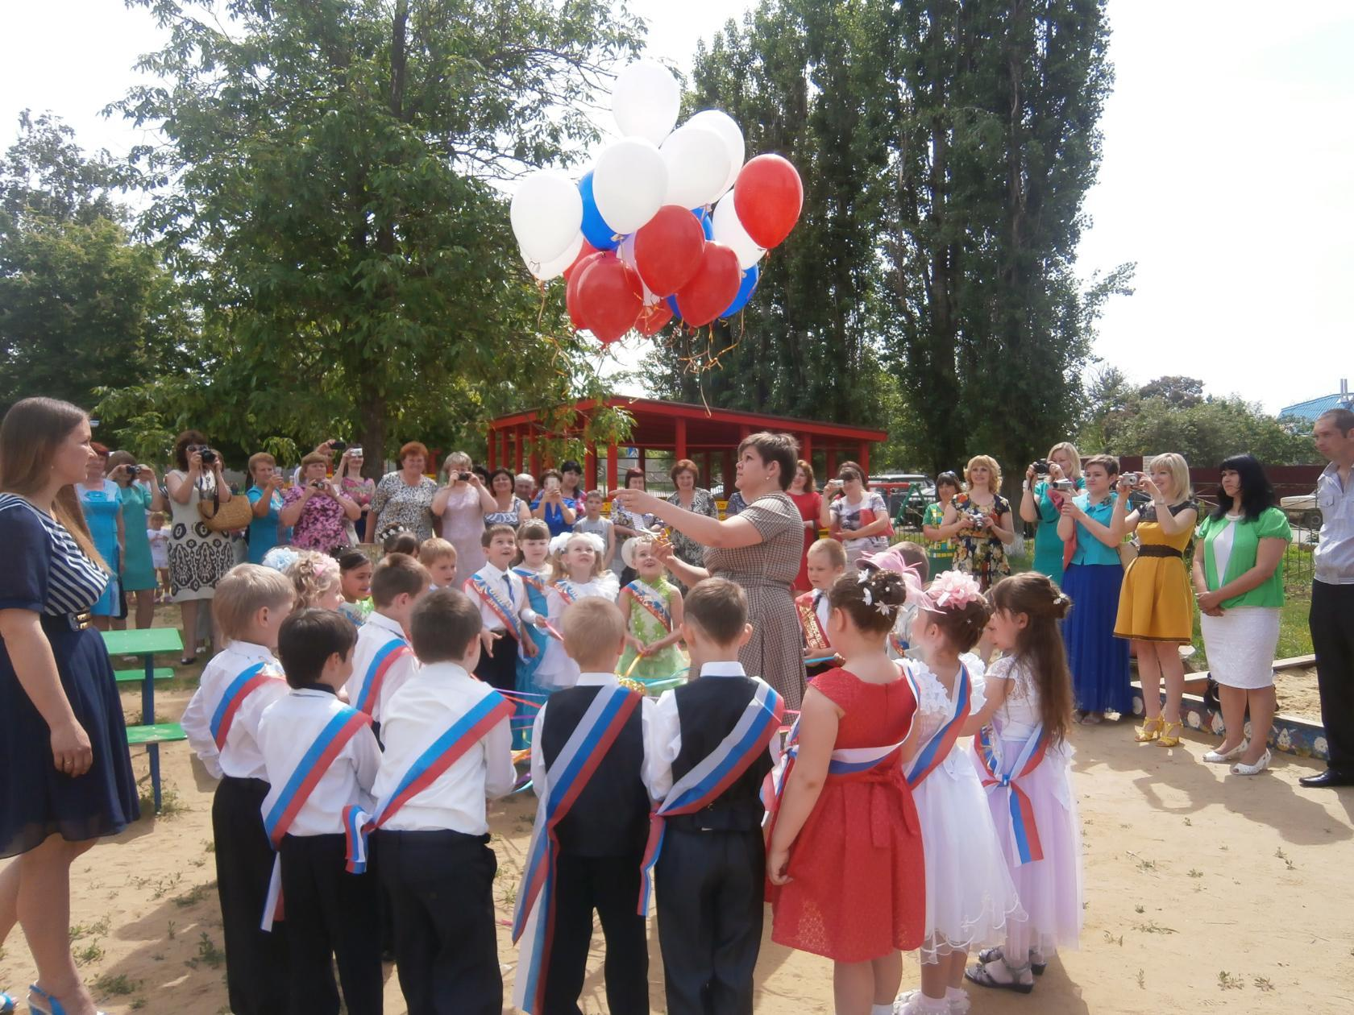
Мои первые выпускники!

Slide 13
Спасибо за внимание!

